Slide 1
Achieving More Together / Cyflawni Mwy Gyda’n Gilydd

Slide 2
Fframwaith Datblygu a Hyfforddi Ôl-Mabwysiadu y GMC
Mae’r deunyddiau hyn wedi’u datblygu ar ran y Gwasanaeth Mabwysiadu Cenedlaethol ar gyfer teuluoedd mabwysiadol
Eu diben yw i ddarparu adnodd datblygu a dysgu ar gyfer mabwysiadwyr ar ôl lleoli
Gellir defnyddio’r offer hyn gan grwpiau neu gan unigolion.
Mae llawer o wybodaeth yn y nodiadau o dan bob sleid felly mae’n bwysig darllen y rhain hefyd gan eu bod yn darparu gymaint mwy o wybodaeth a rhai syniadau defnyddiol o ran darllen pellach.
Notes:
Gall y cyrsiau hyn fod yn ddefnyddiol i weithwyr proffesiynol ond eu prif gynulleidfa yw mabwysiadwyr, a'u teuluoedd.
Rydym wedi ceisio cynnwys gwybodaeth ddigonol ar gyfer yr hunan-ddysgwyr hynny sy'n edrych arno ar eu pen eu hunain. Fodd bynnag, os nad yw'n ymddangos bod y deunydd yn cynnwys digon o wybodaeth, gofynnwch i'ch tîm cymorth mabwysiadu am rywfaint o help i fynd i'r afael â'r problemau.
Oherwydd ei natur, ni fydd cwrs byr byth yn ymdrin â'r cyfan rydyn ni’n ei wybod ar bwnc. Mae'r cyrsiau wedi'u datblygu gan weithwyr cymdeithasol profiadol a mabwysiadwyr sydd wedi cyfuno eu syniadau am yr hyn a allai fod yn ddefnyddiol. Mae mwy i'w wybod bob amser, a rhai awduron a fydd yn ymddangos yn ddefnyddiol i chi, eraill yn llai felly.
Rhowch gynnig ar ffyrdd newydd o feddwl ond os nad yw'n ddefnyddiol, gofynnwch i bobl eraill am syniadau a chyrsiau hyfforddi eraill, llyfrau ac ati – ffrindiau, cydweithwyr, mabwysiadwyr eraill, llinellau cymorth, eich gwasanaeth cymorth mabwysiadu. Drwy ddarllen o gwmpas byddwch yn dod ar draws rhywun sy'n siarad â'ch profiad.
Os ydych chi’n cyflwyno hwn fel cwrs, ystyriwch y canlynol
- ddefnyddio GEMAU TORRI’R IÂ
- sut y byddwch yn delio â CHYFLWYNIADAU (cyflwyno chi eich huna a chyfranogwyr) - ee. o amgylch yr ystafell, cyflwyno eich gilydd, dangos dwylo
- A oes angen cwblhau COFRESTR
A fyddwch yn defnyddio BATHODYNNAU
CADW TŶ/RHEOLAU SYLFAENOL (ee. dril tân, allanfa dân, lluniaeth, parcio, ffonau symudol, cyfrinachedd, diogelu, gadael i bawb siarad, mae gan bawb yr hawl i'w barn, cadw amser, cyfleoedd i ofyn cwestiynau/trafod)
Trefniadau fydd yn eu lle os bydd cyfranogwr yn dechrau ymddwyn yn OFIDUS neu os oes angen iddo adael yr ystafell hyfforddi os yw'n teimlo bod y pwnc yn un emosiynol
Os ydych chi'n cyflawni ar sail un i un, ystyriwch y canlynol
RHEOLAU SYLFAENOL (ee. cyfrinachedd, diogelu, mae gan bawb hawl i'w barn, cadw amser)
Esboniwch y cwrs yng nghyd-destun y cyrsiau 2 awr eraill yn ystafell hyfforddi ar-lein y Gwasanaeth Mabwysiadu Cenedlaethol a hyfforddiant/cymorth ehangach sydd ar gael yng Nghymru ar gyfer teuluoedd sy'n mabwysiadu

Slide 3
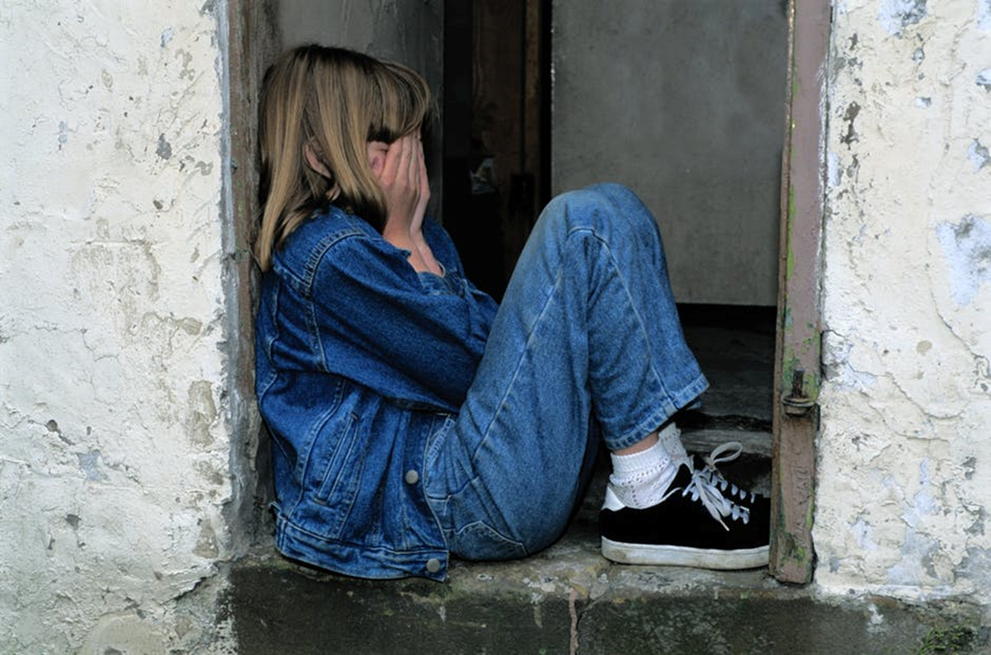
Byw gydag Ymddygiad Heriol

Slide 4
Deilliannau Dysgu
Erbyn diwedd y cwrs hwn, bydd cyfranogwyr wedi:-
Ystyried sut maen nhw’n diffinio ymddygiad heriol
Adlewyrchu ar yr anghenion nad ydynt wedi’u diwallu sy’n sail i ymddygiadau heriol
Nodi amrywiaeth o strategaethau i fynd i’r afael ag ymddygiad heriol
Notes:
Mae'r cwrs ar-lein hwn yn rhoi cyflwyniad i'r rhesymau y tu ôl i ymddygiad heriol ac yn cyflwyno rhai strategaethau i fynd i'r afael â rhai ymddygiadau. Nid yw wedi'i anelu at ddisodli dull mwy strategol o fynd i'r afael â materion ymddygiad heriol (ee. Mynychu cwrs hirach, mewnbwn therapiwtig, cefnogaeth gan CAMHS, ac ati)
Mae'n bwysig cydnabod oherwydd trawma cynnar a materion eraill (e.e. materion ymlyniad, ADHD, awtistiaeth, anhwylderau sbectrwm alcohol y ffetws) mae'r ymddygiad mae mabwysiadwyr yn delio â hi yn aml y tu hwnt i’r hyn mae rhieni eraill yn ei wynebu - o ran pa mor aml mae’n digwydd, dwyster a faint o amser mae'n ei gymryd i blentyn dawelu.
Gall deimlo nad oes unrhyw un yn gwybod beth i'w wneud pan fydd hyn yn digwydd i chi - weithiau dydy'r dulliau sy’n cael eu hawgrymu ddim yn gweithio i'ch plentyn wedi’i fabwysiadu.
Efallai y byddwch chi'n teimlo eich bod chi'n destun craffu, ac fel pe bai angen i chi beidio â chynhyrfu a bwrw ati.
Yn dibynnu ar oedran a cham datblygu eich plentyn, gall rhai technegau magu plant traddodiadol weithio'n dda o ran rheoli rhai ymddygiadau. Fodd bynnag, fel mabwysiadwyr, rydym yn cydnabod ei bod yn bwysig cael ystod o ddulliau yn eich “cist offer”.
Mae’r cwrs hwn yn cynnwys rhai o ddulliau Bryan Post ond mae eich “cist offer” hefyd yn debygol o gynnwys elfennau o PACE (Seicotherapi Datblygiadol Dyadig Dan Hughes), Gwrthsefyll Di-drais a dulliau eraill o reoli ymddygiad.
Os byddwch chi’n cael cynnig lleoedd ar gwrs rhianta “cyffredinol” (e.e. “Incredible Years” Webster Stratton) mae'n werth mynychu i ddeall y strategaethau rhianta niferus sydd ar gael i ni a hefyd i gwrdd â rhieni eraill. Fodd bynnag, mae gwaith Bryan Post, Dan Hughes ac eraill yn fwy penodol i gefnogi plant sydd wedi profi trawma sylweddol, yn enwedig gwahanu oddi wrth deulu biolegol.
Gall fod yn anodd - efallai na fydd yr hyn sy'n gweithio i un plentyn yn gweithio i blentyn arall, hyd yn oed o fewn yr un teulu.
Weithiau er gwaethaf ein hymdrechion gorau oll, bydd ein plant weithiau'n dychwelyd i'w hymddygiad heriol pan fyddant dan straen arbennig. Os nad oes atebion bob amser, sut ydyn ni'n dysgu byw gyda hyn? Efallai y byddai'n ddefnyddiol darllen yr erthygl “Welcome to Holland” gan Emily Perl Kingsley dan hawlfraint 1987 (gellir dod o hyd iddo trwy google). Mae'n erthygl ragorol i'w darllen i helpu rhieni i ddod i delerau â phethau y maen nhw'n teimlo sy'n organig ac na ellir eu newid.
Efallai y byddai’n ddefnyddiol darllen llyfr Holly Van Gulden “Learning the Dance of Attachment” i helpu i ddeall yr angen nad yw wedi cael ei ddiwallu o dan yr ymddygiad heriol. Mae'r llyfr hwn yn ganllaw i fabwysiadwyr a gofalwyr maeth i feithrin datblygiad iach. Mae'n egluro camau arferol datblygiad emosiynol plentyndod ac yn cyferbynnu'r camau hyn ag ymddygiadau camweithredol sy’n cael eu hachosi gan drawma a cham-drin cynnar.
Mae'r cwrs byr hwn yn ein helpu i ystyried y gwahanol ffyrdd y mae pobl yn meddwl ac yn darparu cyfleoedd i roi cynnig ar rai strategaethau. Nid yw'n gynhwysfawr!

Slide 5
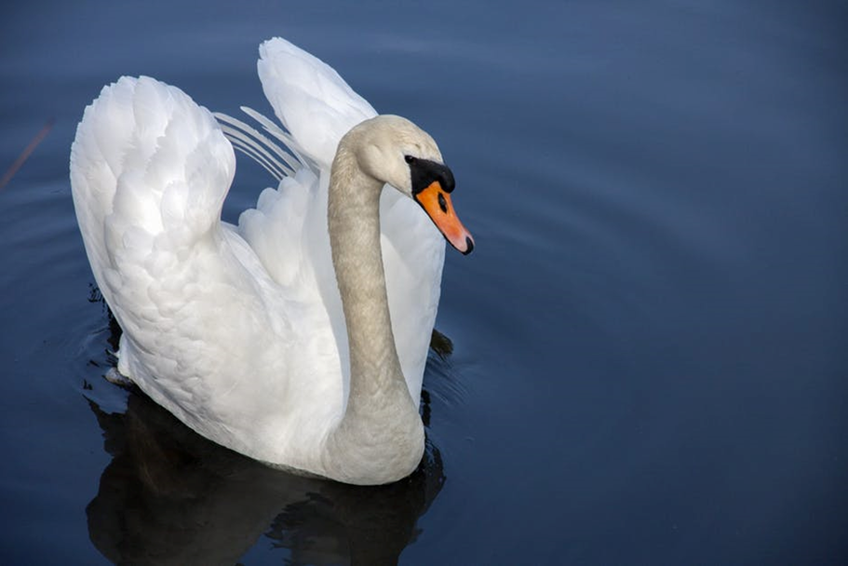
Beth sydd o dan yr arwyneb?
Notes:
Cyn gweithio trwy'r cwrs, efallai y bydd yn ddefnyddiol i chi wneud y cwrs Iechyd a Datblygiad Plant 2 awr ar-lein, sy'n rhan o'r gyfres hon o gyrsiau hyfforddi.
Nod y sleid/gweithgaredd hwn yw dechrau edrych ar yr hyn sydd o dan yr ymddygiadau sy’n cael eu cyflwyno.
Cymerwch eiliad i ystyried yr ymddygiad sy'n heriol i chi?
Ysgrifennwch eich atebion i lawr.
Gall eich atebion gynnwys ymddygiad ymosodol, trais, diffyg canolbwyntio, dweud celwydd, dwyn, hunan-niweidio, gwrthod mynd i’r ysgol, rheoli, triwantio, materion bwyd.
Nawr cymerwch eiliad i ystyried beth yw'r teimladau y tu ôl i'r ymddygiadau rydych chi wedi'u rhestru yn eich barn chi?
Gallai eich atebion gynnwys anghyfforddus, ansicr, ofnus, pryderus, allan o reolaeth, diymadferth, ddim yn cael sylw, heb gariad, yn anniogel.
Mae'r teimladau hyn i gyd yn briodol ac yn naturiol.
A nawr meddyliwch beth yw anghenion sylfaenol plentyn?
Dylai eich atebion gynnwys cysur, diogelwch, rheolaeth, sylw, hoffter.
Gallwn grynhoi anghenion sylfaenol plentyn gan ddefnyddio “hierarchaeth angen Maslow” sy’n cael ei gynhyrchu’n aml fel diagram pyramid gyda “ffisiolegol” ar y gwaelod a “hunan-wireddu” ar y brig.

Slide 6
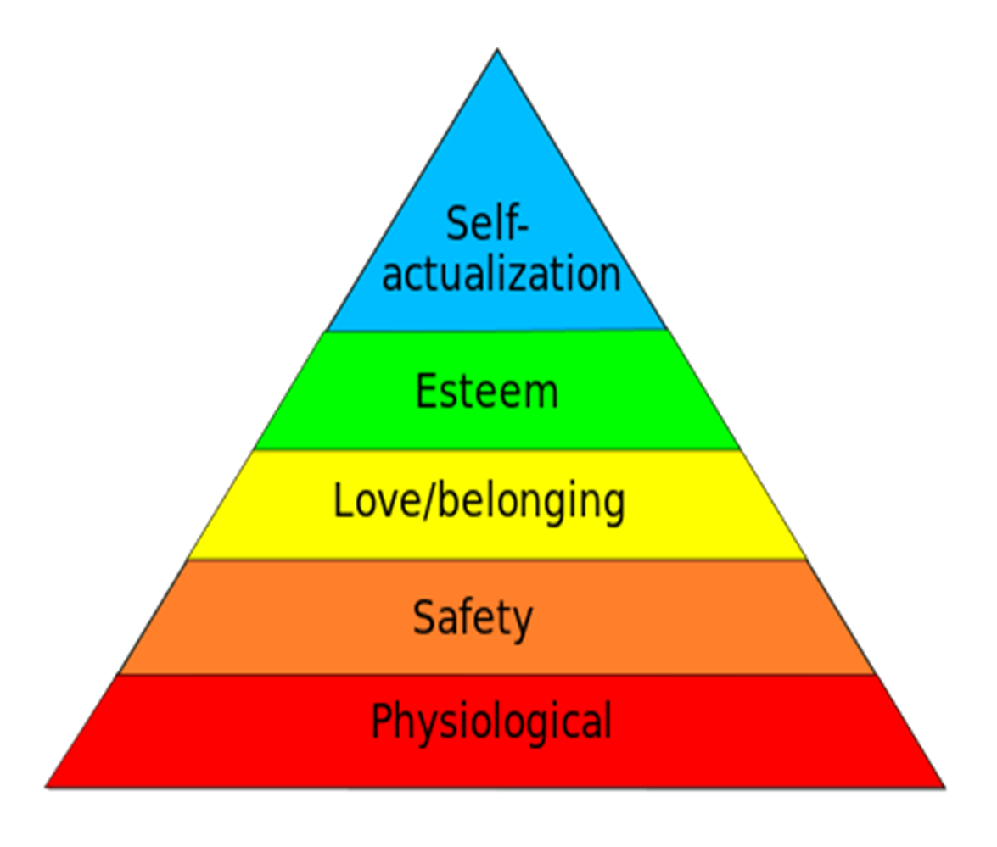
Maslow: Hierarchaeth Anghenion
Notes:
Maslow 1954
Mae hwn yn ddiagram arwyddocaol gan ei fod yn dangos hierarchaeth yr anghenion gan gychwyn ar y gwaelod. Mae plentyn angen i'w anghenion ffisiolegol gael eu diwallu gyntaf h.y. cael ei fwydo, ei gysgodi, ei gadw'n gynnes, ei ddal ac ati. Yna mae angen iddyn nhw deimlo'n ddiogel. Y teimladau emosiynol o gariad a pherthyn i deulu neu grŵp cymdeithasol sydd nesaf cyn y gall y plentyn ddechrau teimlo hunan-barch ac yna adeiladu ei ymdeimlad o hunan-effeithiolrwydd. Gall yr hierarchaeth hon hefyd adlewyrchu'r hyn rydyn ni'n ei wybod am sut mae'r ymennydd yn datblygu. Mae'r anghenion corfforol a ffisiolegol yn datblygu gyntaf. Gall hyn gyfateb datblygiad coesyn ymennydd plentyn a'i ysgogiadau corff. Y cam nesaf yw'r teimlad o ddiogelwch. Heb hyn yn ei le bydd y plentyn yn ei chael hi'n anodd datblygu ymhellach. Pan fydd hyn yn ei le mae fel arfer yng nghyd-destun perthynas gariadus ac mae gan y plentyn ymdeimlad o berthyn. Dyma'r sylfaen ddiogel lle maen nhw teimlo y gallant archwilio a dysgu ohoni. Gellir gweld bod hyn yn cyfateb â datblygiad ymennydd Limbig wrth i'r plentyn brofi emosiynau. Mae'r ddwy lefel uchaf yn ymwneud â'r plentyn yn datblygu hunan-barch a chymhwysedd nes ei fod yn gallu cyflawni hunan-wireddu, cynllunio ymlaen llaw a chyflawni ei uchelgeisiau. Mae hyn yn gofyn am lefel dda o weithrediad gwybyddol sy'n datblygu tan ganol yr 20au.
Hunan-wireddu - yn cynnwys moesoldeb, creadigrwydd, datrys problemau, ac ati.
Parch - yn cynnwys hyder, hunan-barch, cyflawniad, parch, ac ati.
Perthyn - yn cynnwys cariad, cyfeillgarwch, agosatrwydd, teulu, ac ati.
Diogelwch - yn cynnwys diogelwch yr amgylchedd, cyflogaeth, adnoddau, iechyd, eiddo, ac ati.
Ffisiolegol - yn cynnwys aer, bwyd, dŵr, rhyw, cwsg, ffactorau eraill tuag at homeostasis, ac ati.
(homeostasis = y gallu neu'r tueddiad i gynnal sefydlogrwydd mewnol mewn organeb i wneud iawn am newidiadau amgylcheddol)
Mae'r ymddygiadau y gwnaethoch chi eu rhestru ar y dechrau yn ymatebion amhriodol i deimladau priodol.
Mae angen i ni “feddwl am ddiogelwch yn gyntaf” - gofynnwch i chi eich hun “ydy'r plentyn yn teimlo'n ddiogel?" “ydy'r plentyn yn teimlo ofn?”.
Mae datblygiad yn digwydd fesul cam, mae rhieni'n hanfodol wrth helpu plentyn i ddatblygu. Mae'r ymennydd bob amser yn gwirio am “ddiogelwch yn gyntaf” (gallai fod yn ddefnyddiol cyfeirio at y cwrs Datblygiad Plant 2 awr ar y pwynt hwn)
DARLLEN DEFNYDDIOL - Llyfr Viv Norris’ “Parenting with Theraplay”
Meddwl yn gyflym - Beth sy'n achosi'r ymddygiadau amhriodol?
Rydyn ni wedi meddwl am y teimladau a'r anghenion, felly pam mae ein plant yn defnyddio'r ffyrdd amhriodol hyn o ddangos yr anghenion a'r teimladau hynny i ni?
Gallai eich ymatebion gynnwys
Ffactorau meddygol (ee. Cynamseroldeb)
Amgylchedd teuluol
Dylanwadau cymunedol/ffactorau sefyllfaol (ee Nifer o Roddwyr Gofal)
Nodweddion genetig/nodweddion personoliaeth/anian (ee ADHD)
Datblygiad yr ymennydd/datblygiad corfforol, emosiynol, cymdeithasol, gwybyddol

Slide 7
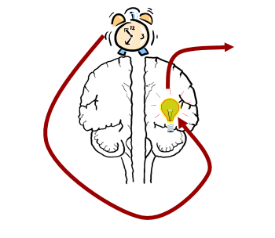
Yr ymateb trawma
Osgoi’r ochr chwith
Ymateb Datgysylltiedig
Ymladd
Ffoi
Rhewi
Ofn
Cywilydd
Braw
Llethol
Notes:
Y rheswm y mae rhai plant wedi'u mabwysiadu yn dangos eu teimladau mewn ffyrdd amhriodol neu annisgwyl yw oherwydd eu bod wedi profi trawma ac esgeulustod cynnar sydd wedi “niweidio” eu hymennydd a'u llwybrau niwral.
Mae'r trawma hwn wedi effeithio ar eu hymennydd sy'n achosi iddynt deimlo braw, cywilydd ac ofn llethol wrth wynebu rhai sbardunau - er enghraifft arogleuon, teimladau corfforol, sbardunau gweledol, blasau, synau, ac ati. Gall y sbardunau hyn achosi i’r trawma hwn gael ei ail-sbarduno.
Felly yn hytrach na gallu defnyddio eu “hymennydd meddwl” (cortecs cyn-dalcennol) i ystyried ymateb priodol, neu eu system limbig (amygdala a hipocampws) i ganiatáu ar gyfer rheoleiddio emosiynol priodol, byddant yn troi at y modd goroesi ac yn mynd am ymateb ymladd, ffoi, rhewi.
DARLLEN DEFNYDDIOL “What Every Parent Needs to Know” gan “Margot Sunderland” - yn cyfeirio at yr “ymennydd meddwl”
CLIP YOU TUBE DEFNYDDIOL https://www.youtube.com/watch?time_continue=193&v=xPjhfUVgvOQ sy'n cynnwys Dan Siegel yn egluro swyddogaeth ochrau chwith a dde'r ymennydd a sut y gall ymwybyddiaeth ofalgar helpu.
Swyddogaethau ochr chwith yr ymennydd: Yn gyfrifol am reoli ochr chwith y corff, a dyma ochr fwy artistig a chreadigol yr ymennydd.
Swyddogaethau ochr dde yr ymennydd: Yn gyfrifol am reoli ochr dde'r corff, a dyma ochr fwy academaidd a rhesymegol yr ymennydd.
Dylem geisio ymateb i'r ymddygiadau amhriodol sy'n fynegiadau o deimladau priodol mewn dwy ffordd - Dynesu neu Osgoi

Slide 8
Ymatebion – Cysylltu ac osgoi
Mae ymatebion i ymddygiad annisgwyl neu amhriodol yn bresennol yn y RHIANT a’r PLENTYN
Gallai ‘mynegiant’ wyneb amddiffynnol a geiriau’r plant achosi ochr chwith ymennydd y rhiant “Sgwn i pam…” i atal agwedd amddiffynnol emosiynol yn y rhiant ac i annog ymgysylltu yn y plentyn.
Notes:
Mae angen i ni hyfforddi ein hymennydd ac ymennydd ein plentyn i osgoi'r ymddygiad a dynesu at yr angen/teimladau.
Y teimladau a'r angen nad ydynt wedi cael eu diwallu ydy’r rhai rydyn ni’n ymateb iddyn nhw ac yn dynesu atyn nhw, NID yr ymddygiad ei hun.
Gallwn ddewis edrych heibio neu beidio ag ymateb i (hy “osgoi” cael ein tynnu i mewn gan) “edrychiad” wyneb amddiffynnol plentyn a’r hyn sy’n dod allan o’u cegau (gweiddi, sgrechian, rhegi) trwy fynd i’r afael â’r ymddygiad sylfaenol gan ddefnyddio strategaeth Dan Hughes o “myfyrio” yn uchel. Er enghraifft “Gallaf weld dy fod yn cynhyrfu ac yn codi dy lais, tybed wyt ti’n teimlo'n drist oherwydd nad oedd unrhyw un wedi chwarae gyda thi yn ystod amser egwyl yn yr ysgol heddiw?”
Trwy ddynesu fel hyn, rydym yn atal ymddygiad amddiffynnol emosiynol yn y rhiant ac yn annog ymgysylltiad yn y plentyn - nid ydym yn ymateb i'r gweiddi a'r rhegi ond i'r tristwch.
Mae’r dull hwn yn helpu i gerflunio’r ymennydd sy’n datblygu - a chofiwch fod yr ymennydd yn datblygu ac yn newid trwy gydol ein hoes, ac yn enwedig i ganol yr 20au.
DARLLEN DEFNYDDIOL “Brain Based Parenting” gan Dan Hughes a Jonathan Baylin ac “Building the Bonds of Attachment” gan Dan Hughes.
Rydym yn gwybod bod straen yn rhan o'r effeithiau negyddol ar ddatblygiad y plentyn - mae niwro-fioleg yn dangos hyn (Hughes a Baylin),
AC rydym yn gwybod y bydd rhieni ystyrlon ond sydd dan straen yn mygu eu gallu i gynnal teimladau cariadus ac empathi tuag at eu plentyn.
Gall magu plant fod yn anodd ac yn straen ar brydiau. Efallai y byddai'n ddefnyddiol i chi edrych ar y sesiwn 2 awr ar-lein ar “Trawma Eilaidd a Gofal Caeëdig".
Ar adegau rydyn ni i gyd yn cael ein herio i gadw ein limpin! Byddai’n ddefnyddiol iawn edrych ar y clip hwn gan Dan Siegel sy’n egluro’r wyddoniaeth y tu ôl i “golli ein limpin”.
https://uk.video.search.yahoo.com/search/video?fr=mcafee&p=you+tube+flipping+lid+dan+siegel#id=2&vid=bbf522d026a5630d5a75bd845f282037&action=click
Os gall rhiant chwarae’r rôl therapiwtig trwy dderbyn y plentyn am bwy ydyn nhw a'u hymddygiad fel iaith eu gorffennol, gall y rhiant ail-lunio eu meddyliau i dderbyn “Nid bai fy mhlentyn yw hyn ... ac nid fy mai i chwaith!”
Rydyn ni yn nhiriogaeth Hughes: o PACE - ymatebion Chwareus Derbyniol Chwilfrydig Empathig.
Mae PACE yn canolbwyntio ar y plentyn cyfan, nid yr ymddygiad yn unig. Mae'n helpu plant i ddod yn fwy sicr gydag oedolion a myfyrio arnyn nhw eu hunain, eu meddyliau, eu teimladau a'u hymddygiad, gan adeiladu'r sgiliau sydd mor angenrheidiol i gynnal bywyd llwyddiannus a boddhaol. Mae'r plentyn yn darganfod ei fod yn gwneud ei orau glas, ac nad yw'n ddrwg neu'n ddiog nac yn hunanol. Mae problemau'n lleihau wrth i'r angen amdanynt leihau.
Trwy PACE a theimlo'n fwy diogel, mae plant yn darganfod eu bod bellach yn gallu gwneud yn well. Maen nhw’n dysgu dibynnu ar oedolion, yn enwedig eu rhieni, ac yn ymddiried ynddyn nhw i'w hadnabod yn wirioneddol. Maen nhw’n dysgu y gall eu rhieni edrych ar eu holau mewn ffordd na allen nhw byth ei wneud ar eu pennau eu hunain.
Pan fydd plant yn profi'r oedolion yn gwneud eu gorau glas i’w deall ac gweithio gyda’i gilydd i gael ffyrdd mwy effeithiol i'r plentyn ddeall, gwneud synnwyr o'u hemosiynau, eu meddyliau a'u hymddygiad, maen nhw’n dechrau credu y bydd yr oedolion wir yn parhau i wneud ymdrech nes bod pethau'n gwella i bob un ohonyn nhw.
I oedolion, gan ddefnyddio PACE y rhan fwyaf o'r amser, gallant leihau lefel y gwrthdaro, amddiffynoldeb a'r nodweddion o fynd i’w cragen sy'n tueddu i fod yn bresennol ym mywydau plant gofidus.
Mae defnyddio PACE yn galluogi'r oedolyn i weld y cryfderau a'r nodweddion cadarnhaol sydd o dan ymddygiad mwy negyddol a heriol.
(Mae'r wybodaeth uchod ar PACE wedi'i haddasu o wefan Rhwydwaith DDP https://ddpnetwork.org/about-ddp/meant-pace/.
CLIP YOUTUBE DEFNYDDIOL gan Sarah Naish yn egluro “enwi'r angen”, PACE a rhianta therapiwtig Dan Hughes https://www.youtube.com/watch?v=Y-oWUZNhEXo

Slide 9
Trawma a’r rhwystr ofn
Bydd trawma’n achosi’r plentyn i ddychwelyd i oedran pan fu iddynt brofi trawma cynnar
Gallai ysgogwr fynd â’r plentyn yn ôl i’r trawma yn y gorffennol
Yr enw a roddir gan Bryan Post ar hwn yw ‘y rhwystr ofn’
Gallai pobl ifanc ymddwyn fel babanod
Gall oedolion ymddwyn fel pobl ifanc
Byddant yn ymddwyn yn ôl eu hoedran emosiynol, nid eu hoedran meddyliol neu oedran cronolegol
(yn seiliedig ar Bryan Post’s “The Great Behaviour Breakdown”)
Notes:
Gadewch i ni edrych yn fanylach ar yr ymatebion hyn sy’n seiliedig ar drawma ac ofn.
Rydym yn aml yn siarad am fynd i’r afael ag OEDRAN EMOSIYNOL plentyn yn hytrach na’i OEDRAN CRONOLEGOL oherwydd eu bod wedi colli allan ar dalpiau o’u datblygiad (efallai yr hoffech chi gyfeirio at y Cwrs Datblygiad Plant 2 awr).
Efallai y bydd y ffordd rydyn ni'n ymateb i blentyn bach sy'n crio oherwydd bod brech cewyn arno ac eisiau i'w gewyn gael ei newid fod yn wahanol iawn i'r ffordd rydyn ni'n ymateb i blentyn wyth oed sy'n dal i wlychu'r gwely; mae angen i ni ymateb i oedran EMOSIYNOL y plentyn 8 mlwydd oed hwnnw.
Efallai y bydd y ffordd rydyn ni'n ymateb i blentyn bach sydd wedi taflu ei fwyd ar y llawr o'i gadair uchel yn wahanol iawn i'r ffordd rydyn ni'n ymateb i blentyn 11 mlwydd oed sy'n codi ei fwyd a'i daflu at y waliau a'r nenfwd. Mae angen i ni “feddwl am blentyn bach” ac ymateb, yn hytrach nag ymateb, i'r ymddygiad hwn. Efallai bod y plentyn hwn yn prosesu rhywbeth anodd sydd wedi digwydd yn yr ysgol neu'n ymateb i rywbeth sydd wedi cael ei ddweud wrtho wrth iddo fwyta ei bryd e.e. “cyn gynted ag y byddi di wedi gorffen dy fwyd mae angen i ti wneud dy waith cartref”. Ar ôl bwyta mae'n ddigon posib y bydd plentyn bach yn cael cwtsh gydag un o'i rieni neu'n eistedd i lawr a chael rhywfaint o amser tawel gyda nhw yn darllen stori; mae eich plentyn 11 mlwydd oed yn dangos ei fod eisiau sylw ac ymgysylltiad yn hytrach nag eistedd mewn ystafell arall yn gwneud gwaith cartref.
DARLLEN DEFNYDDIOL “Great Behaviour Breakdown” gan Bryan Post - tudalennau 29-34
DARLLEN DEFNYDDIOL Ar Dudalen 21 yn “Teenagers and Attachment” (wedi'i olygu gan Andrea Perry) gwelwn y gall “Plant ag ymlyniad ansefydlog-anhrefnus gyflwyno yn gwerylgar a threisgar hyd yn oed. Maen nhw’n disgwyl cefnogaeth ond ni fydd yn ddigon iddyn nhw ac maen nhw’n torri agosatrwydd, yn mynegi cynddaredd. Gallant fod yn anrhagweladwy, yn ysgogi gemau gweiddi gartref neu yn yr ysgol. Yn yr ysgol mae eu dysgu yn dod yn ail i ofnau ynghylch pwy sy'n gofalu amdanaf, a phwy fydd yn fy ngwrthod, neu pwy sy'n rhaid i mi ei guro cyn iddyn nhw fy nghuro i? Mae eu hymddygiad yn rhwystr wrth geisio am ffigwr ymlyniad.”
DARLLEN DEFNYDDIOL “From Fear to Love” gan Bryan Post

Slide 10
Achosion ‘gwylltineb’
Mae Bryan Post yn dweud wrthym mai ofn yw’r hyn a welwn fel gwylltineb sy’n achosi diffyg rheoleiddiol
Os nad ydyn ni’n cydnabod hyn mae’r plentyn yn teimlo’n rhwystredig, yn flin gyda nhw eu hunain ac yna gydag eraill
Mae ofn yn codi o dan straen
Rydym yn ei weld mewn sefyllfaoedd fel:
- Dweud celwydd
- Trawsnewid
- Dwyn
Notes:
CLIPIAU YOUTUBE DEFNYDDIOL:
Efallai yr hoffech edrych ar glipiau ar-lein gan Bryan Post, Sarah Naish a Christien Moers o Youtube - er enghraifft: -
Bryan Post Lying and Stealing - https://www.youtube.com/watch?time_continue=12&v=rHlJEr4ebM0
Christien Moers Lying - https://www.youtube.com/watch?v=iDnEy8Rn4fY
Sarah Naish Stealing - https://www.youtube.com/watch?v=JMBtepk_MZE
DARLLEN DEFNYDDIOL:
Ysgrifennwyd y llyfrau canlynol gan Sarah Naish i helpu rhieni i siarad â phlant am faterion gan gynnwys dwyn, dweud celwydd a'u teimladau
“Charley Chatty and the Disappearing Pennies”
“Ellie Jelly and the Massive Mum Meltdown”
“William Wobbly and the Very Bad Day”
“Rosie Rudey and the Very Annoying Parent”
“Katie Careful and the Very Sad Smile”
“Rosie Rudey and the Enormous Chocolate Mountain”
“Sophie Spikey has a Very Big Problem”
“Charley Chatty and the Wiggly Worry Worm”
“Williams Wobbly and the Mysterious Holey Jumper”
“Callum Kindly and the Very Weird Child”
Mae A-Z of Therapeutic Parenting gan Sarah Naish hefyd yn ganllaw defnyddiol iawn i’w ddefnyddio sy'n darparu model o ymyrraeth a strategaethau hawdd eu dilyn i'w defnyddio wrth ymateb i faterion gyda phlant. Mae'r A-Z yn ymdrin â 60 o broblemau cyffredin y mae rhieni'n eu hwynebu, o ymddwyn yn ymosodol i anawsterau gyda chwsg, gyda chyngor ar yr hyn a allai sbarduno'r materion hyn, a sut i ymateb.
Mae llyfrau Bryan Post “From Fear to Love” a “The Great Behaviour Breakdown” hefyd wedi’u cynllunio i’w defnyddio i ddod o hyd i gyngor ar faterion penodol a dysgu mwy am pam mae’r materion yn digwydd a sut i ymateb. Isod mae enghraifft o'r hyn sydd gan Bryan Post i'w ddweud am Ddweud Celwydd:
DWEUD CELWYDD:
Yn dod o gyflwr goroesi - rhaid i'r plentyn barhau â'r celwydd ar bob cyfrif er mwyn goroesi.
Mae dweud celwydd yn ymateb ofn i amddiffyn eich hun
Yn creu ymateb ofn hawdd yn y rhiant.
Yn ymddygiad sy'n seiliedig ar ofn; mae ymateb bygythiol gan y rhiant yn bwydo i ofn y plentyn.
Wrth ddarganfod bod eich plentyn mewn celwydd, dylech gydnabod:
Bod dweud celwydd yn deillio o gyflwr straen.
Nid yw'r ymddygiad celwyddog wedi'i gyfeirio'n bersonol atoch chi. Bod eich plentyn yn ymateb i brofiadau trawma yn y gorffennol.
Bod eich plentyn eisoes yn teimlo dan fygythiad, felly bydd wynebu'r celwydd ond yn gwaethygu hyn ac yn creu mwy o fygythiad.
Eich ymateb gorau yw “anwybyddu'r celwydd, ond peidio ag anwybyddu'r plentyn.”
Ni ellir dysgu gwers foesol dweud celwydd i'ch plentyn tra ei fod yn y weithred o ddweud celwydd.
Mae sylfaen eich plentyn yn ansicr ac mae eich plentyn angen eich helpu i adeiladu'r berthynas rhiant/plentyn trwy amgylchedd nad yw'n beio, nad yw'n gosbol.
Efallai y byddwch yn dymuno cyfeirio at y bennod ar Ddweud Celwydd yn “Great Behaviour Breakdown” gan Bryan Post
3 rheol Post ynghylch ymdopi â materion ymddygiad sy'n ymwneud â dweud celwydd yw:-
1 Sicrhau bod y plentyn yn ddiogel. Yn enwedig os yw yn ystod tymor yr ysgol, gwnewch yn siŵr eu bod yn ddiogel yn yr ysgol
2 Rhoi 10-20 munud o amser o ansawdd i'r plentyn bob nos i adael i'r plentyn siarad am unrhyw beth neu ddim byd. Bod GYDA'r plentyn.
3 Os yw plentyn wedi dweud celwydd, anwybyddu’r celwydd ond peidio ag anwybyddu'r plentyn. Oherwydd mae’r celwydd yn dod o gamreoleiddio. Yn lle hynny, rhowch goflaid, dywedwch wrth y plentyn eich bod chi'n ei garu a thawelu ei feddwl, gan ganiatáu i'r plentyn ail-reoleiddio. Rhowch sylwch i’ch camreoleiddio eich hun. Mae hyn yn osgoi ymglymu â'ch gorffennol/adweithedd emosiynol eich hun.
Pan fyddwch chi a'ch plentyn wedi tawelu - efallai ryw awr yn ddiweddarach, gall rhiant ddweud “Hei, pan wyt ti’n dweud celwydd wrthyf fi, mae'n fy mrifo'n fawr.” PEIDIWCH Â MYNNU bod y plentyn yn dweud y gwir! Neu celwydd arall fydd y canlyniad.
TRAWSNEWIDIADAU
Cyfeiriwch at y bennod yn “Great Behaviour Breakdown” ar Drawsnewidiadau
Mae newid yn broblem enfawr i'r mwyafrif o blant wedi’u mabwysiadu: mae plant wedi’u mabwysiadu wedi datblygu ofn o newid yn gyntaf yn ystod y cyfnod cyntaf o drawsnewid wrth gael eu tynnu oddi wrth eu teulu biolegol hyd yn oed os oedd y teulu hwnnw'n esgeulus neu'n ymosodol.
Mae Post yn cyfeirio at esiampl y plentyn sy'n “baeddu ei drowsus” ac yn dod i'r casgliad bod yr ymddygiad baeddu hwn yn seiliedig ar ei ofn o drawsnewid a newid - UNRHYW newid.
Mae Post yn awgrymu y bydd y plentyn yn cael ei helpu trwy ddod â'r anymwybodol i'r ymwybodol “Great Behaviour Breakdown” t64.
DWYN:
Yn ymgais allanol i leddfu cyflwr mewnol.
Yn ymddygiad caethiwus sy'n cynhyrchu ymdeimlad o ryddhad (sy’n fyrhoedlog) yn aml yn deillio o lai o ymdeimlad o ddiogelwch yn cynhyrchu straen.
Yn dod yn ailadroddus oherwydd y llwyddiant mewnol. Mae ailadrodd yn newid yr ymennydd felly mae’r dwyn yn dod yn ymateb wedi’i amodol i gyflwr straen.
Wrth ddarganfod bod eich plentyn wedi dwyn, dylech gydnabod bod y plentyn angen i chi eu cadw'n agos atoch chi yn yr amgylchedd hwnnw; cyfyngu eu lle a chreu cyfyngiant ar eu cyfer.
Esboniwch i'r plentyn beth yw deinameg yr ymddygiad dwyn; cyfathrebu â'r plentyn ynghylch pam ei fod yn dwyn a bod dwyn yn gwneud i'r plentyn deimlo'n well.
Esboniwch i'r plentyn nad ydych chi'n dod o safbwynt sy'n seiliedig ar fai, ond eich bod chi'n dod o le o gymryd cyfrifoldeb amdanyn nhw.
Dylech fynd i'r afael â gwraidd y mecanweithiau sy'n arwain at yr ymddygiadau a chyrraedd y plentyn yn y lle emosiynol dwfn sy'n gyrru'r ymddygiad hwn.
Dysgwch y plentyn sut i gyfathrebu â chi pan fydd yn teimlo fel dwyn, gan ddweud, “Mae angen i mi wybod sut rwyt ti'n teimlo pan fyddi di’n mynd i mewn i siop. Helpa fi i ddeall.”
DARLLEN DEFNYDDIOL ARALL “Thinking Psychologically about Children who are Looked After and Adopted: Time for Reflection” gan Kim S Golding
DS dim ond rhai materion y gall y cwrs hwn roi sylw iddyn nhw ac ni all gwmpasu materion iechyd meddwl mwy acíwt nac ymddygiad hynod heriol - ee. Hunan-niweidio, materion bwyd. Mae'r cwrs hwn yn darparu fformiwla - mae angen i chi nodi ac ymateb i'r ANGEN mae'r plentyn yn ei gyflwyno.

Slide 11
Mae gwylltineb yn amddiffyniad yn erbyn hunan-werth isel ac ofn cael ei wrthod
Gallai plant:
Feio eraill (rhieni/brodyr/chwiorydd) ond nid nhw eu hunain a mynd yn flin gyda’r bobl maen nhw’n eu beio
Gwrthod rhiant cyn cael eu gwrthod
Dweud drwy eu hymddygiad “Rwyf mor ddrwg â hyn – wnewch chi fy ngharu i o hyd?”
Fynegi rhwystredigaeth os yw pethau allan o reolaeth
Defnyddio gwylltineb i reoli teimladau anodd – mae gwylltineb yn cau tristwch allan
Notes:
DARLLEN DEFNYDDIOL - daw’r testun yn y sleid hon o gyhoeddiad Kim Golding “Nurturing attachments” tudalen 139

Slide 12
Trais
Mae gan nifer o fabwysiadwyr brofiad uniongyrchol o ofn eu plant sy’n achosi gorgynnwrf
Rydym yn gweld …
rhieni’n cael eu bygwth â chyllyll
iaith greulon a sarhaus
cwffio gyda brodyr a chwiorydd
trwbl yn yr ysgol
dinistr
Notes:
DARLLEN DEFNYDDIOL
Efallai yr hoffech chi gyfeirio at yr adran ar DRAIS yn “The Great Behaviour Breakdown” gan Bryan Post, Tudalennau 75-82
Gall plentyn fod yn ysu am reoleiddiad. Oherwydd eu straen dwys maen nhw'n chwilio am ffyrdd i ddod allan o'r straen maen nhw'n ei deimlo. I bob pwrpas, ni allant fynegi eu gwir deimladau ac mae angen help arnyn nhw i'w rheoleiddio. Mewn cyferbyniad â'r farn gonfensiynol i anwybyddu'r plentyn, dylai'r rhiant gynnig ei sylw i gyd i'r plentyn. Dychmygwch fod plentyn wedi taflu ei esgidiau pêl-droed i lawr y grisiau ac wedi torri eich hoff fâs. Efallai mai'r ymateb therapiwtig (yn hytrach nag eich ymateb chi) yw “Dwi’n gweld dy fod di’n teimlo'n ofnus. Tybed ydy hynny oherwydd dy fod yn poeni y byddwn ni’n dod wyneb yn wyneb â dy Dad biolegol yn y gêm bêl-droed? Doeddwn i ddim yn sylweddoli ei fod yn arfer mynd â thi i gemau pêl-droed pan oeddet ti'n byw gydag ef. Gad i ni fynd i’r ardd a gweld pwy all fownsio uchaf ar y trampolîn”.
Yn yr enghraifft uchod, mae'r plentyn yn ysu am gael ei reoleiddio ond mae wedi cynhyrfu oherwydd ei deimladau o dristwch ac ofn o gwmpas dod wyneb yn wyneb â’i dad biolegol mewn gêm bêl-droed. Efallai nad oedd y fam fabwysiadol yn sylweddoli bod hyn yn sbardun tan AR ÔL y digwyddiad. Yn yr enghraifft hon mae hi'n anwybyddu'r ymddygiad (a allai gynnwys dinistr, bygythiadau i anafu, mynd i drafferth yn yr ysgol) ond mynd i'r afael â'r teimladau (ofn a thristwch) a'r angen sylfaenol (am reoleiddio - gall Mam fy nghadw'n ddiogel, mae hi wedi yn y gorffennol a bydd hi yn y dyfodol).
Gellir gwahodd y plentyn i fynegi ei ddicter a'r hyn y mae'n teimlo ei fod ANGEN. Mae’n cael ei wahodd i ymarfer dweud beth sydd mae ei angen a beth mae’n ei deimlo. Efallai y bydd y rhiant hefyd eisiau dweud wrth y plentyn am adegau pan mae ef/hi wedi teimlo'n drist ac yn ofnus am rywbeth. Disgrifiwch beth oedd yn digwydd yn eich pen bryd hynny ond hefyd sut roedd yn teimlo yn eich corff - e.e. “dechreuodd fy nghroen deimlo’n bigog; dechreuodd fy ngwddf fynd yn goch; roeddwn i’n ffidlan gyda fy nghlustlysau”. Rydyn ni'n rhoi’r offer sydd eu hangen ar y plentyn i nodi arwyddion ffisiolegol sy’n awgrymu eu bod nhw dan straen, cyn iddo ffrwydro i ymatebion amhriodol.
Mewn rhai sefyllfaoedd mae'r Amygdala yn yr ymennydd yn cael ei sbarduno i rewi (yn hytrach nag “ymladd” fel yn yr enghraifft uchod, a byddem yn disgrifio hyn fel gor-gynnwrf). Bydd y plentyn yn rhewi cyn symud i’w gyflwr ‘dewisol’ - hypo neu hyper. Gall plant symud yn ôl ac ymlaen rhwng cyflyrau hypo a hyper wyliadwrus. Mae Meryl Lee yn egluro cyflwr “rhewi” a gor-gynnwrf yn glir yn y ddolen hon http://www.shellsnbells.com/pdf/WorkingWithHypoArousal.pdf.
Gall diffyg-cynnwrf edrych yn debyg iawn i iselder. Efallai y bydd y plentyn yn ei chael hi'n anodd mynegi unrhyw emosiwn, yn debygol o fod ag egni isel iawn, gall eistedd gyda'i ysgwyddau wedi syrthio a heb fawr o frwdfrydedd na chymhelliant, os o gwbl. Gall fod yn gyflwr gwastadol bron i'r rhai sydd wedi datblygu ymlyniad osgoi fel babanod. Efallai y bydd yn helpu i annog y plentyn i arbrofi gyda gwahanol ystumiau, gan ddefnyddio eu teimladau yn lle siarad amdanyn nhw, cerdded o gwmpas wrth wneud gweithgaredd y byddent fel arfer yn ei wneud yn eistedd i lawr (ee. Darllen llyfr). Efallai y bydd defnyddio “propiau” fel “Cardiau Arth” i helpu plant i fynegi eu teimladau o gymorth hefyd. https://www.amazon.co.uk/Bear-Cards-Feelings-John-Veeken/dp/0980517524/ref=sr_1_1?ie=UTF8&qid=1528805782&sr=8-1&keywords=bear+feelings+cards
Bydd plentyn sydd â gormod o gyffro yn wyliadwrus yn barhaus ac yn cadw llygad am berygl. Hyd yn oed pan fyddant yn ymddangos yn hamddenol yn gwylio'r teledu, gallant neidio i fyny yn sydyn, bydd eu llygaid yn llydan agored a byddant yn wyliadwrus iawn. Efallai bod hyn wedi cael ei achosi gan sŵn bach, rhuthr o wynt trwy ddrws agored, neu arogl bwyd penodol yn cael ei goginio, er enghraifft. Mae'r plentyn yn cynhyrfu a gall ddechrau chwysu ac anadlu'n gyflym ac yn fas. Mae eu pwls yn debygol o fod ar ras. Bydd eu gallu i feddwl yn rhesymegol, defnyddio sgiliau datrys problemau neu eu gallu i ymateb yn briodol yn gyfyngedig iawn ar adegau fel hyn.
Fel rheol, bydd plant sy'n orfywiog yn dod o hyd i reswm i ddianc rhag y bygythiad canfyddedig trwy, er enghraifft, redeg i ffwrdd neu allan o ystafell. Os nad yw hyn yn bosibl gallant aros mewn cyflwr gwyliadwrus a gallent ddefnyddio mecanwaith ymdopi fel dal llaw rhywun neu roi ei ben o dan glustog. Mewn rhai achosion gall fod yn ddigon eithafol i'r unigolyn ymgolli bron yn llwyr wrth sganio ei amgylchedd am fygythiadau. Gallant gynhyrfu mewn lleoedd gorlawn neu swnllyd a gallant fabwysiadu amrywiaeth o batrymau ymddygiad obsesiynol fel ffyrdd o ymdopi.
Ond mae yna bethau y gallwch chi eu gwneud i helpu. Mae ymarfer corff yn ddefnyddiol gan ei fod yn llosgi adrenalin ac yn rhyddhau hormonau teimlo'n dda. Gall dangos i'r plentyn sut i ymlacio ac anadlu’n ddwfn helpu, ac yn amlwg eu sicrhau eu bod yn ddiogel.
Mewn plant bach - cyn-ysgol neu yn yr ysgol fabanod - mae'n debygol y bydd angen goruchwyliaeth ofalus ar y plentyn gydag oedolyn gofalgar er mwyn caniatáu i'r plentyn reoleiddio. Ac i gynnal hyn.
Yn y plentyn ysgol - ac efallai'n fwy felly yn y plentyn ysgol uwchradd pan fydd graddfa a nifer y nodweddion sy’n peri straen yn uwch heb yr amgylchedd anogol sydd yn yr ysgol gynradd - mae'r plentyn dan straen yn ystod y dydd ac mae’n cael ei ail-sbarduno gan mam neu dad pan fyddan nhw’n cyrraedd adref. Gartref efallai y byddent yn teimlo y gallant adael fynd, mewn cyferbyniad ag amgylchedd yr ysgol.
I grynhoi:
- Adwaith hypo yw mynd i’w cragen/iselder
Adwaith hyper yw cyffroi i ymladd.
Yn yr un modd â'r plentyn, gall y rhiant syrthio i'r modd straen/goroesi. Mae hyn yn cael ei esbonio yn dda yn llyfr Hughes a Baylin “Brain Based Parenting”.
Er mwyn deall ffrwydradau ymosodol yn yr ysgol, mae angen i ni gydnabod y gall plant gamddarllen sefyllfaoedd cymdeithasol, rhyngweithio’n wael â'u cyfoedion a hynny’n arwain at rwystredigaeth ac yna dicter - DARLLEN DEFNYDDIOL “Inside I’m Hurting” gan Louise Bomber Tudalen 135
Mae camddeall athro sy'n dweud bod ateb yn “anghywir” yn golygu “Rwyt ti’n ddrwg” i rai plant sy'n arwain at rwystredigaeth ac yna dicter (gweler Bomber “Inside I’m Hurting” Tudalen 227)
Dywed BRUCE PERRY “Un o’r problemau mawr gyda’r plant hyn yw ymddygiad ymosodol a chreulondeb. Mae hyn yn gysylltiedig â dwy broblem sylfaenol mewn plant sydd wedi'u hesgeuluso: (1) diffyg empathi a (2) rheolaeth mympwy wael. Mae'r gallu i "ddeall" yn emosiynol beth yw effaith eich ymddygiad ar eraill yn diffygiol yn y plant hyn. Nid ydyn nhw wir yn deall nac yn teimlo sut brofiad yw i eraill pan maen nhw'n gwneud neu'n dweud rhywbeth niweidiol. Yn wir, mae'r plant hyn yn aml yn teimlo gorfodaeth i ddiystyru a brifo eraill - fel arfer, rhywbeth neu rywun llai pwerus na nhw eu hunain. Byddant yn brifo anifeiliaid, plant llai, cyfoedion a brodyr a chwiorydd. Un o elfennau mwyaf ysgytwol yr ymddygiad ymosodol hwn yw ei fod yn aml yn dod gyda diffyg empathi diduedd, oer. Efallai eu bod yn dangos gofid (ymateb deallusol) ond dim edifeirwch (ymateb emosiynol) wrth wynebu eu hymddygiad ymosodol neu greulon”. Ond MAE’n bosibl newid y cyflyrau hyn trwy rianta therapiwtig ac arferion/ffiniau.
Efallai yr hoffech chi gyfeirio at gwrs 2 awr i helpu'r rhai sy'n delio ag ymddygiad ymosodol “Trais Plentyn i Riant/Gwrthsefyll Di-drais”
ADNODDAU DEFNYDDIOL ar gyfer ymdopi ag ymddygiad heriol sy'n cael ei arddangos yn yr ysgol - llyfrynnau “Getting It Right for Every Child” ar gyfer rhieni a phlant - rhad ac am ddim i'w lawrlwytho o wefan Adoption UK Wales https://www.adoptionuk.org/getting-it-right-for-every-child

Slide 13
Strategaethau ail-rianta
Gwrando, cydnabod, myfyrio…yna uniaethu a rheoleiddio
Stopio a meddwl
Tawelu eich llais, arafu eich iaith lafar
Gwneud cyswllt corfforol os yn bosibl
Adlewyrchu ffeithiau a theimladau – effaith cyfateb
Rhannu cysur
Annog hunan leddfu
Gwneud rhagor o amser wedyn
Defnyddio canmoliaeth, llafar yn enwedig
Notes:
Gall y strategaethau ar y sleid hon fod o gymorth wrth ail-rianta plant wedi’u mabwysiad sydd wedi'u trawmateiddio, oherwydd eu bod yn canolbwyntio ar fynd i'r afael â'r anghenion nad ydynt wedi cael eu diwallu o dan yr ymddygiad.
Mae cwrs 6 diwrnod “Rhianta ein Plant” Adoption UK yn edrych yn llawer mwy manwl ar deimladau ac ymatebion rhieni, teimlad ac ymatebion plant, rhesymau sylfaenol dros ymddygiad a llawer o strategaethau ac ymyriadau i fynd i’r afael â’r materion hyn.
Mae Bryan POST yn cyfeirio at YMYRRAETH TRI CHAM - MYFYRIO - UNIAETHU - RHEOLI. Gallwch ddarllen mwy am hyn yn ei lyfr “The Great Behaviour Breakdown” TUDALEN 48-51.
MYFYRIO = “Rwy'n teimlo'n ofnus nawr ac mae angen i mi wybod sut rwyt ti'n teimlo” {gofynnwch i'ch plentyn ddweud mwy wrthych chi/mynegi mwy gyda chaniatâd i wneud hynny E.e. os yw'n dweud “Rwy'n wallgof ar hyn o bryd/rwy'n ddig iawn! ”
UNIAETHU = CYN BELLED Â NAD YDYCH CHI WEDI CYNHYRFU gallwch ddweud “Dyweda fwy wrthyf fi/Rho fwy i mi.”
Wrth beidio cynhyrchu, rydych chi'n helpu'ch plentyn i fynegi ei emosiynau.
RHEOLI = cyd-reoleiddio gyda'ch gilydd, gan fynegi teimladau tebyg, tawelu trwy fynegi teimladau cyffredin
Mae rheoleiddio a chyd-reoleiddio yn agweddau ar gyweiriad lle mae'r plentyn yn profi'r gallu i ymdopi â straen, i reoleiddio emosiynau ac i reoli mympwyon (gweler tudalennau 116, 118 a 119 Kim Golding “Nurturing Attachments”)

Slide 14
Ail-rianta i osgoi gwrthdaro
Darparu rhianta cyson
Rheoli trefn yn y cartref
Defnyddio canlyniadau naturiol a rhesymegol
Bod yn gadarnhaol gyda chyfarwyddiadau
Ystyried gwobrau
Datblygu hunan-barch
Datblygu ymddiriedaeth – galluogi rheoli o fewn ffiniau
Darparu cysur i adfer y berthynas
Darparu hwyl, cofleidio, a meithrin
Notes:
Isod mae darn o lyfr Kim Golding, “Nurturing Attachments” tudalen 188 sy'n esbonio pam mae angen i ni gamu i ffwrdd o wrthdaro a ffyrdd y gallwn wneud hyn
“How to step aside from confrontation”
Bydd plentyn yn gwrthdrawiadol am nifer o resymau.
Mae'n helpu'r plentyn ofnus i deimlo rheolaeth, a thrwy hynny gynyddu teimladau’r plentyn o ddiogelwch.
Mae'r gwrthdaro yn ffordd effeithiol o reoli graddfa'r sylw mae’n ei gael gan y rhiant. Efallai y bydd y plentyn eisiau sicrhau bod y rhiant yn parhau i gymryd rhan a rhoi sylw i'r plentyn. Fel arall, efallai y byddai’n hoffi gael rhywfaint o bellter yn y berthynas.
Mae'n helpu'r plentyn i ddisodli bai ac felly maen nhw'n osgoi teimlo eu bod wedi eu llethu â chywilydd am beidio â bod yn ddigon da.
Mae gwrthdaro yn cynrychioli patrwm gorfodol o uniaethu â'r plentyn. Mae'r plentyn yn gorfodi'r oedolyn i barhau i roi sylw ar y plentyn neu ymbellhau oddi wrth y plentyn.
Pan fydd plant yn wrthdrawiadol, byddant yn teimlo cyffro emosiynol. Mae eu hymddygiad yn debygol o fod yn gwaethygu i ffordd gynyddol ddig, heriol o uniaethu â'r oedolion.
Er efallai na fydd yn teimlo fel hyn, mae gennych ddewis yn wyneb yr ymddygiad hwn. Gallwch naill ai gyd-fynd â'r patrwm ymddygiad, gan hefyd gyffroi a mynd yn gynyddol ddig. Mae hyn yn debygol o gynyddu'r ymddygiad gwrthdrawiadol mae eich plentyn yn ei arddangos. Fel arall gallwch chi aros yn ddigynnwrf, osgoi cael eich tynnu i mewn i'r gwrthdaro, a chaniatáu i'r plentyn dawelu'n raddol yn ei dro. (DS Rhoddir sylw manwl i batrymau gwaethygu ar gyrsiau Gwrthsefyll Di-drais)
Pan fydd dau berson yn uniaethu, bydd eu patrymau emosiynol yn cyfateb yn raddol i'w gilydd. Os bydd y rhiant yn gwylltio yna mae patrwm ymddygiad blin, cynyddol yn digwydd o’r ddwy ochr. Fodd bynnag, os yw'r rhiant yn cadw naws emosiynol ddigynnwrf bydd y plentyn yn ymdawelu hefyd; mae’r ymddygiad blin yn dad-waethygu yn hytrach na gwaethygu.
Bydd yn ddefnyddiol trafod y strategaethau ail-rianta ar y sleid hon gyda'ch partner, gweithiwr cymdeithasol neu ffrind/aelod o'r teulu. Meddyliwch sut y gallwch eu cymhwyso i'ch plentyn a'ch sefyllfa eich hun.
Cofiwch y dylai gwobrau fod yn ystumiau bach o gariad diamod, yn hytrach nag anrhegion mawreddog, drud - efallai mai gwobr yw “gad i ni eistedd i lawr a gwylio dy hoff DVD gyda'n gilydd” neu “Rydw i'n mynd i goginio dy hoff basta Bolognese i ti nawr, fyddet ti'n hoffi fy helpu? "

Slide 15
Canlyniadau
Canlyniadau…nid cosbi
Gorfodadwy, rhesymol, cyfatebol
Canlyniadau naturiol a rhesymegol
Byddwch yn ymwybodol y gallai plentyn blin neu sydd wedi’i frifo weld canlyniad fel cosb
Notes:
Cyfeiriwch at “Great Behaviour Breakdown” tudalen 33. Mae disgyblaeth wedi dod i olygu cosb ond daw’r gair disgyblaeth o’r gair ‘disgybl’ - mae’n ymwneud ag addysgu. Neu yn hytrach mae'n ymwneud â’r hyn mae plentyn yn ei DDYSGU.
Os yw ymddygiad eich plentyn yn ganlyniad straen, sut y gall cosb helpu? Bydd yn cynyddu straen y plentyn ac yn cynyddu'r ymddygiad rydych chi'n ceisio ei liniaru.
Ni fydd unrhyw addysgu yn helpu pan fydd y plentyn yn y cyflwr hwn o gamreoleiddio. NI allant ddysgu yn y cyflwr hwn.
Nid ydynt yn cofio'r hyn sy’n cael ei ddweud, byddant yn ddryslyd ac yn ffwndrus.
Mae'r canlyniadau ar gyfer AR ÔL y CAMREOLEIDDIO nid YN YSTOD y camreoleiddio.
Mae POST yn “Great Behaviour Breakdown” tudalen 52-53 yn dweud bod gwahaniaeth mawr rhwng canlyniad sy’n cael ei ffurfio gan riant a chanlyniad naturiol. Mae canlyniad naturiol yn digwydd yn naturiol: ni allwch eu rheoli, eu hatal neu eu hosgoi, maen nhw’n digwydd yn naturiol. Nid ydyn nhw’n cael eu dysgu.
Cred Post fod y mwyafrif o ganlyniadau yn seiliedig ar fai ac ofn. Felly nid ydyn nhw'n dysgu cyfrifoldeb.
Dyma'r un athroniaeth i raddau helaeth ag y mae Hughes yn dechrau ei mynegi, pan mae'n awgrymu y gall y plentyn sydd ag ymlyniad da dderbyn canlyniad oherwydd nad yw'n ei ystyried yn gosbol [oherwydd ei fod yn deall y cyd-destun a'r cariad o fewn y teulu] y mae'n dod ohono. Nid yw'r plentyn heb ymlyniad yn DEALL hyn!

Slide 16
Canlyniadau Naturiol a Rhesymegol
Notes:
YMARFER:
Ystyriwch y senario hwn - mae'n oer y tu allan ond mae eich plentyn 8 mlwydd oed yn gwrthod gwisgo ei gôt ar gyfer yr ysgol
GOFYNNWCH I CHI EICH HUN:
Beth fyddech chi'n ei wneud? (mae'n debyg y byddech chi'n ceisio perswadio'r plentyn i wisgo ei gôt!)
Ond beth petaech chi'n dweud “iawn, gad i ni gerdded i'r ysgol heb dy gôt”
GOFYNNWCH I CHI EICH HUN:
Beth fyddai'r canlyniad naturiol yn eich barn chi? (mae'r plentyn yn debygol o fod yn oer, fe allai ddechrau bwrw glaw felly bydd y plentyn yn gwlychu)
Mae'n ddigon posib y bydd y plentyn yn penderfynu gwisgo ei gôt drannoeth ei hun er mwyn osgoi gwlychu a bod yn oer.
GOFYNNWCH I CHI EICH HUN:
Beth fyddai canlyniad rhesymegol? (mae enghreifftiau'n cynnwys - y plentyn ddim yn cael mynd allan amser egwyl, y plentyn ddim yn cael mynd ar drip ysgol i'r llyfrgell)
Nid oes gan y rhiant unrhyw reolaeth dros y canlyniadau rhesymegol hyn, ond mae gan yr ysgol, felly nid yw'r plentyn yn debygol o deimlo'r angen i “gosbi” y rhiant)
Efallai yr hoffech chi ystyried rhai o'r “brwydrau” rydych chi’n eu cael gyda’ch plant a meddwl am y canlyniadau naturiol a rhesymegol a ddaw yn sgil hynny.
DARLLEN DEFNYDDIOL Llyfr Sarah Naish “Therapeutic Parenting in a Nutshell” ac “A-Z of Therapeutic Parenting”

Slide 17
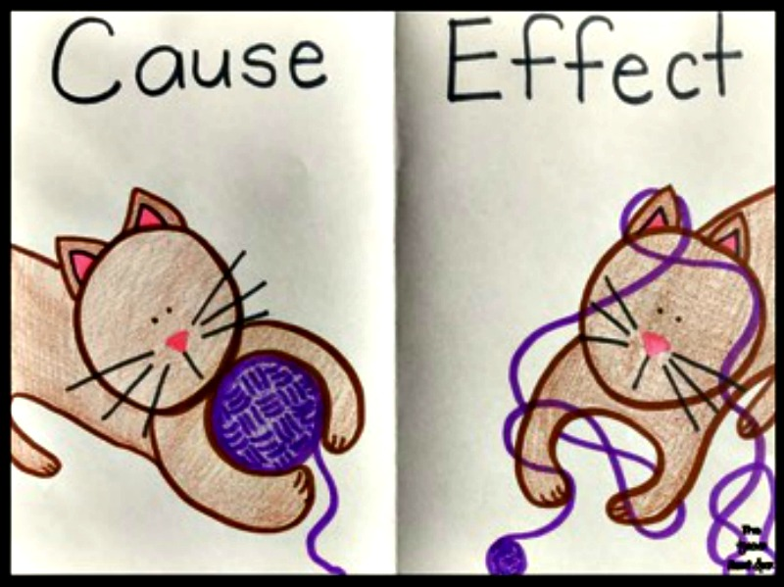
Datblygu Meddwl Achos ac Effaith
Dewis eich brwydr
Cynnig dewisiadau cyfyngedig
Pan ….Yna (ond nid os!)
Rhoi canmoliaeth gyda gofal
Notes:
Defnyddiwch y technegau hyn yn ofalus; mae rhieni'n adnabod eu plant eu hunain ac fel arfer mae ganddyn nhw syniad da am ba rai o'r technegau hyn a allai weithio a pha rai allai beri i'r plentyn gamreoleiddio ymhellach.
EGS
Mae'r plentyn sy'n gor-ymateb wedi eistedd yn lliwio'n dawel am 5 munud tra bod y rhiant ar y ffôn. Rhowch syrpreis i’r plentyn trwy roi llwyth o ganmoliaeth iddyn nhw “Rydw i mor falch dy fod di wedi eistedd mor dawel tra roeddwn i ar y ffôn gydag Anti Ann, da iawn, roedd hynny’n anhygoel!” (yn hytrach na dweud “pam na fedri di fod fel hyn drwy’r amser, rwyt ti fel arfer yn torri ar fy nhraws drwy’r amser tra dwi ar y ffôn”) - meddyliwch am oed emosiynol nid oed cronolegol y plentyn
Mae plentyn annisgwyl wedi taflu plât ar y llawr ac mae wedi malu. Yn hytrach na beirniadu'r plentyn am dorri'r plât, dywedwch “wyt ti’n gwybod beth, pan oeddwn i wedi cael llond bol yr wythnos diwethaf am i'r deintydd ganslo fy apwyntiad ar fyr rybudd, roeddwn i'n teimlo fel malu rhywbeth. Tybed pam dy fod di wedi cael llond bol? Rwy'n gwybod bod gen ti Wasanaeth yn yr ysgol yfory a bod hynny’n anodd i ti. Wyt ti eisiau siarad amdano? Beth bynnag, doeddwn i ddim yn hoff iawn o'r plât yna erioed. Beth am i ni fynd i ddewis rhai newydd yn Ikea dros y penwythnos?”
Mae plentyn Hiwmor a Hwyl Diamod yn gwrthod rhoi côt ymlaen i fynd i'r ysgol ar ddiwrnod oer iawn. Nid yw'r rhiant yn rhoi sylwadau ar y gwrthodiad ond yn hytrach mae'n lapio'u hunain yn y gôt fwyaf trwchus y gallant ddod o hyd iddi, ynghyd â sgarff, het a menig, yna mae'n dweud “Dwi'n mynd i fyny'r grisiau i gael pâr arall o sanau rhag ofn i fy nhraed fynd yn oer, tybed fedri di roi dy gôt ymlaen cyn i mi ddod i lawr y grisiau?” Os yw'r plentyn yn dal i wrthod rhoi côt ymlaen, gwnewch y daith gerdded i'r ysgol yn hwyl trwy ddweud “tyrd, rydyn ni'n mynd i loncian i'r ysgol i'n cadw ni'n gynnes” a dechrau loncian i'r ysgol yn eich ffasiwn fwyaf gorliwiedig! (mae canlyniad naturiol a rhesymegol yn debygol o ddilyn hefyd),
Mae'n bwysig cydnabod fel rhieni y gallai fod angen i ni newid/addasu ein dulliau. Gallwn wneud hyn trwy wylio'n ofalus sut mae ein plentyn yn ymateb ac yn adweithio. Trwy newid ac addasu, rydym yn modelu i'n plant ei bod yn bosibl ac yn angenrheidiol addasu/newid.
Meddyliwch am ddathlu “un eiliad falch y diwrnod” bob dydd, pa mor anodd bynnag fo’r diwrnod wedi bod!
Os nad ydych chi’n credu y gall eich plentyn ymdopi â chanmoliaeth uniongyrchol, meddyliwch am “ffonio ffrind” tra bod eich plentyn o fewn clyw a dweud wrthyn nhw pa mor falch ydych chi o'r hyn mae eich plentyn wedi'i wneud heddiw.

Slide 18
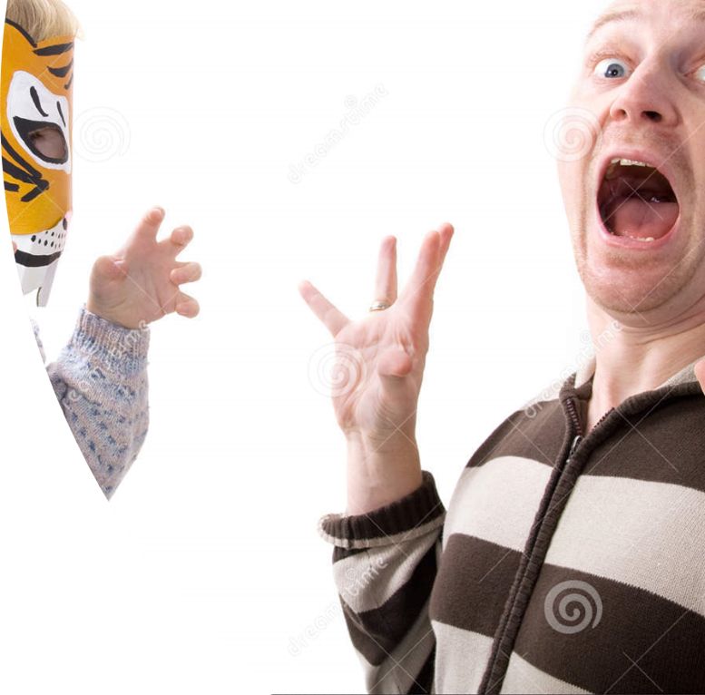
Defnyddio sioc a syndod
Syndod drwy or-ymateb
Defnyddio’r annisgwyl
Defnyddio hiwmor a hwyl diamod
Ond peidio bod yn ffug
Darparu gyda chariad diamod
Notes:
Defnyddiwch y technegau hyn yn ofalus; mae rhieni'n adnabod eu plant eu hunain ac fel arfer mae ganddyn nhw syniad da am ba rai o'r technegau hyn a allai weithio a pha rai allai beri i'r plentyn gamreoleiddio ymhellach.
EGS
Mae'r plentyn sy'n gor-ymateb wedi eistedd yn lliwio'n dawel am 5 munud tra bod y rhiant ar y ffôn. Rhowch syrpreis i’r plentyn trwy roi llwyth o ganmoliaeth iddyn nhw “Rydw i mor falch dy fod di wedi eistedd mor dawel tra roeddwn i ar y ffôn gydag Anti Ann, da iawn, roedd hynny’n anhygoel!” (yn hytrach na dweud “pam na fedri di fod fel hyn drwy’r amser, rwyt ti fel arfer yn torri ar fy nhraws drwy’r amser tra dwi ar y ffôn”) - meddyliwch am oed emosiynol nid oed cronolegol y plentyn
Mae plentyn annisgwyl wedi taflu plât ar y llawr ac mae wedi malu. Yn hytrach na beirniadu'r plentyn am dorri'r plât, dywedwch “wyt ti’n gwybod beth, pan oeddwn i wedi cael llond bol yr wythnos diwethaf am i'r deintydd ganslo fy apwyntiad ar fyr rybudd, roeddwn i'n teimlo fel malu rhywbeth. Tybed pam dy fod di wedi cael llond bol? Rwy'n gwybod bod gen ti Wasanaeth yn yr ysgol yfory a bod hynny’n anodd i ti. Wyt ti eisiau siarad amdano? Beth bynnag, doeddwn i ddim yn hoff iawn o'r plât yna erioed. Beth am i ni fynd i ddewis rhai newydd yn Ikea dros y penwythnos?”
Mae plentyn Hiwmor a Hwyl Diamod yn gwrthod rhoi côt ymlaen i fynd i'r ysgol ar ddiwrnod oer iawn. Nid yw'r rhiant yn rhoi sylwadau ar y gwrthodiad ond yn hytrach mae'n lapio'u hunain yn y gôt fwyaf trwchus y gallant ddod o hyd iddi, ynghyd â sgarff, het a menig, yna mae'n dweud “Dwi'n mynd i fyny'r grisiau i gael pâr arall o sanau rhag ofn i fy nhraed fynd yn oer, tybed fedri di roi dy gôt ymlaen cyn i mi ddod i lawr y grisiau?” Os yw'r plentyn yn dal i wrthod rhoi côt ymlaen, gwnewch y daith gerdded i'r ysgol yn hwyl trwy ddweud “tyrd, rydyn ni'n mynd i loncian i'r ysgol i'n cadw ni'n gynnes” a dechrau loncian i'r ysgol yn eich ffasiwn fwyaf gorliwiedig! (mae canlyniad naturiol a rhesymegol yn debygol o ddilyn hefyd),
Mae'n bwysig cydnabod fel rhieni y gallai fod angen i ni newid/addasu ein dulliau. Gallwn wneud hyn trwy wylio'n ofalus sut mae ein plentyn yn ymateb ac yn adweithio. Trwy newid ac addasu, rydym yn modelu i'n plant ei bod yn bosibl ac yn angenrheidiol addasu/newid.
Meddyliwch am ddathlu “un eiliad falch y diwrnod” bob dydd, pa mor anodd bynnag fo’r diwrnod wedi bod!
Os nad ydych chi’n credu y gall eich plentyn ymdopi â chanmoliaeth uniongyrchol, meddyliwch am “ffonio ffrind” tra bod eich plentyn o fewn clyw a dweud wrthyn nhw pa mor falch ydych chi o'r hyn mae eich plentyn wedi'i wneud heddiw.

Slide 19
Prif awgrymiadau Bruce Perry
Meithrin eich plant
Ceisio deall yr ymddygiad cyn y canlyniadau
Rhianta eich plentyn yn seiliedig ar eu hoedran emosiynol
Bod yn gyson, yn rhagfynegadwy ac ail-adroddol
Modelu ac addysgu ymddygiadau cymdeithasol priodol
Gwrando ar a siarad gyda’ch plant
Bod â disgwyliadau realistig ar gyfer eich plant
Bod yn amyneddgar gyda chynnydd eich plentyn a gyda chi eich hun
Gofalu amdanoch chi eich hun
Notes:
Mae'r sleid hon yn crynhoi'r hyn mae'r cwrs hwn wedi'i gwmpasu.
Mae'r testun sleidiau yn bwyntiau bwled o ddyfyniad o bapur yr Academi Trawma Plant “Bonding and Attachment in Maltreated Children: Consequences of Emotional neglect in childhood” by Bruce D. Perry, M.D., Ph.D.

Slide 20
Mae’r cwrs hwn yn rhan o gyfres a ddatblygwyd gan y Gwasanaeth Mabwysiadu Cenedlaethol i gefnogi mabwysiadwyr ar ôl iddynt gael eu cymeradwyo.
Gellir dod o hyd i’r rhain ar wefan y Gwasanaeth Mabwysiadu Cenedlaethol.
Siaradwch gyda’ch tîm cefnogi mabwysiadu am ragor o wybodaeth

